Slide 1
#project_dice15puzzle 포스트모템
박성지 (@Unreal)
곽찬신 (@4096Byte)

Slide 2
포스트모템이란?
postmortem: 부검
종료된 프로젝트의 생전 개쩔었던 모습을 돌아본다
잘된 점과 사망 원인을 분석한다

Slide 3
주요 타임라인
2022.09.20 프로젝트 발의
2022.11 핵심 로직 완성 (셔플, 리셋)
2023.01 모드 구현, 서버 구현
2023.02 서버 마무리, UI 개선, NDM 최종발표
2023.03.28 포스트모템
결과물: dice15puzzle.haje.org

Slide 4
프로젝트 돌아보기
시작은 굉장히 사소했다
프로젝트 규모를 최대한 작게 유지하려고 노력했다
게임 자체가 (구현하기) 단순했기 때문에 다양한 시도가 가능했다
Rust (Bevy) 사용
서버, CI/CD 사용
최종 목표, 마일스톤 등을 설정하진 않았다.
대신 즉흥적으로 이런 요소를 추가해보자 라는 식으로 진행
핵심 로직 개발은 일찍 끝났다
그 후로는 반복 플레이를 위한 추가 컨텐츠 위주로 개발 진행

Slide 5


Rust (Bevy)
새로운 언어와 엔진을 사용하는 경험
이런 경험 자체도 하나의 동기가 되어서 개발의 원동력이 되었다
좋은 경험이었다고 생각함
엔진 자체는 잘 만든 것 같다… 그러나
도큐먼트가 부실하고, Q&A 등의 참고자료가 부족했다
에디터 등의 지원도 부실하고, 디버깅하기 까다로웠다
우리의 숙련도 문제도 있었음

Slide 6
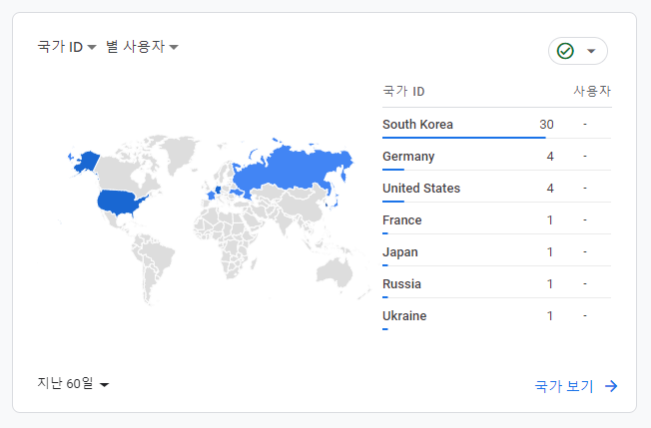
서버 및 CI/CD
실시간 통신 없는 API 서버 개발
데일리 퍼즐, 데일리 랭킹, 퍼즐 상태 공유 기능
Rust 기반 + Redis, MySQL
CI/CD로 게임 웹 빌드 및 서비스
구글 애널라이저도 붙여봄 (접속자 수 트래킹)
작은 게임을 만들며 시도해볼 수 있는 여러 가지를 시도해 봤다

Slide 7
결과
NDM 발표 시점에 프로젝트가 어느 정도 완성된 모습
핵심 로직 개발은 11월경에 완료
추가 컨텐츠(모드, 서버 등) 개발도 2월 초에 마무리
그 후로는 UI 개선을 주로 진행함

Slide 8
피드백 – 타겟층 설정, 재미 요소
게임의 난이도가 매우 어려웠다
한 번 풀고 나면 대략의 해법이 생긴다
게임을 계속 즐길 수 있도록 기록 경쟁 위주로 반복 컨텐츠를 기획… 했으나
기록 경쟁에 재미를 붙이기 전에 진입장벽 때문에 금방 포기
개발진 입장의 난이도와 게임을 처음 접하는 사람이 느끼는 난이도 사이의 괴리가 컸다
경쟁 컨텐츠보다 튜토리얼 쪽을 보강했다면 어땠을까?

Slide 9
피드백 – 프로젝트 매니징
2명이 진행한 소규모 프로젝트여서 팀원 관리가 어렵지 않았다
팀장이 의욕이 있고, 프로젝트에 대한 확신이 있어야 된다
그래야 본인도 개발을 열심히 하고, 일감 분배도 잘 해줌
그러나 NDM 최종발표 직전에 의욕을 잃은 느낌이 있었다
난이도, 튜토리얼 시스템 등 더 개발할 요소가 생각나긴 했다
그러나 오래 걸릴 것 같아서 포기해버림
난이도 시스템은 NDM 이후 간단하게나마 개발하긴 함
대학원 생활 중 게임 개발 일정에 대한 대략적인 견적을 얻음

Slide 10
피드백 – 개발 과정
최대한 일의 양을 적게 만들고 개발 스트레스를 줄여야 한다
그래야 지속적인 개발이 가능하다고 생각함
개인적인 의견이고, 이견이 있을 수 있음
반대로 말하면 한 게 없다?
튜토리얼 시스템, 사진 업로드 등
많은 아이디어가 나왔으나 실현되지 못한 것이 많음
그래도 이 정도면 잘 마무리된 프로젝트가 아닐까?
소규모, 6개월 정도 잘 굴러갔던 것 같다.
적어도 우리가 느끼기에는…

Slide 11
#project_dice15puzzle 포스트모템
박성지 (@Unreal)
곽찬신 (@4096Byte)

